Slide 1
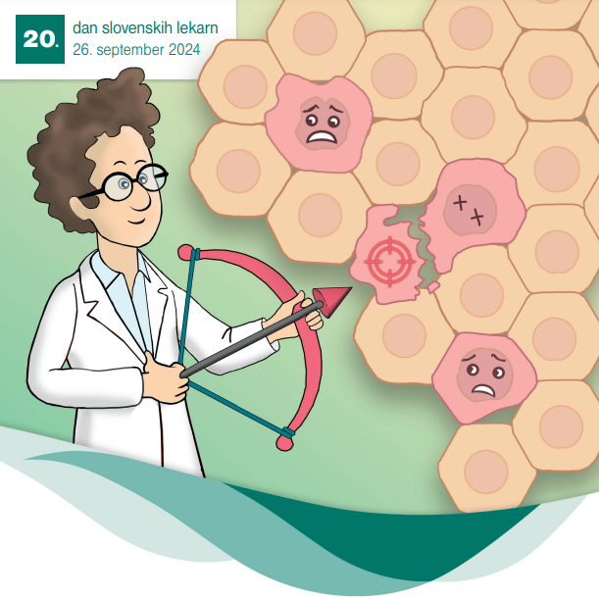
Tarčna zdravila
O pravilni in varni uporabi zdravil
20. dan slovenskih lekarn – 26. september 2024

Slide 2
KAZALO
1 Kaj so tarčna zdravila in kako delujejo
2 Vrste tarčnih zdravil
3 Kako poteka zdravljenje s tarčnimi zdravili
4 Bolezni, ki jih lahko zdravimo s tarčnimi zdravili
5 Tarčna zdravila pri otrocih in mladostnikih
6 Najpogostejši neželeni učinki tarčnih zdravil
7 Tarčna zdravila in součinkovanje z drugimi zdravili
8 Kaj morate vedeti, če prejemate tarčno zdravilo

Slide 3
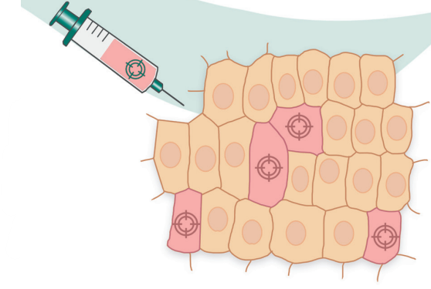
1 KAJ SO TARČNA ZDRAVILA IN KAKO DELUJEJO
ciljajo točno določene molekularne tarče, ki so že v telesu in so pri neki bolezni bolj izražene kot pri drugi bolezni ali zdravem človeku
preko tarč delujejo na celoten organizem (t.i. sistemsko zdravljenje)
za zdravljenje različnih bolezni, npr. raka, multiple skleroze, revmatoidnega artritisa, migren
(+) PREDNOSTI: natančnost, selektivnost
(-) SLABOSTI: razvoj odpornosti tarčnih celic proti ciljano usmerjenim zdravilom (mutacije), visoki stroški razvoja in proizvodnje tarčnih zdravil (omejitve predpisovanja)
biološko zdravilo ≠ tarčno zdravilo

Slide 4
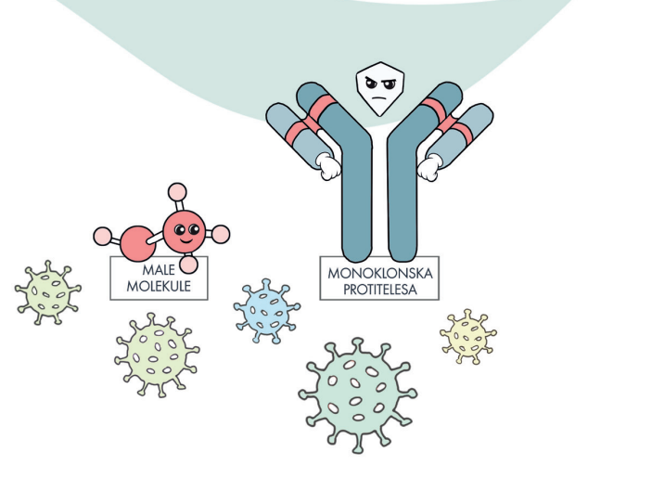
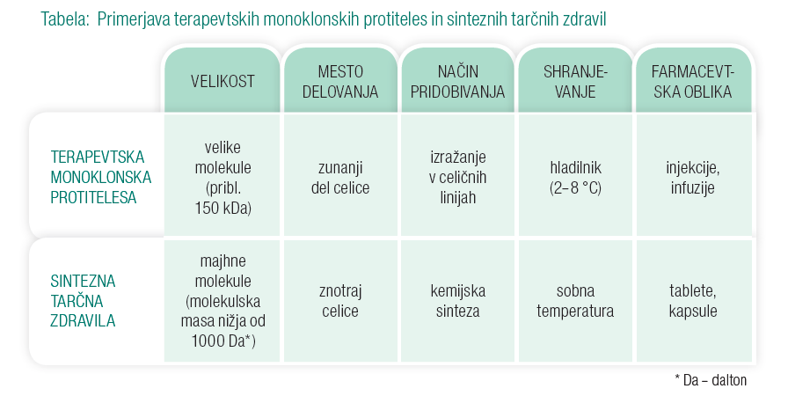
2 VRSTE TARČNIH ZDRAVIL
delimo jih v 2 skupini:
male molekule za tarčno zdravljenje oz. sintezne tarčne učinkovine
terapevtska monoklonska protitelesa

Slide 5
3 KAKO POTEKA ZDRAVLJENJE S TARČNIMI ZDRAVILI
personalizirana medicina – izbor zdravljenja glede na tarčo celice, aktivnost bolezni
v SLO natančno izdelana merila za upravičenost zdravljenja s tarčnimi zdravili (resna bolezenska stanja, standardno zdravljenje ne prinaša izboljšanja bolezni)
tarčna zdravila delujejo na določeno tarčo v celici → pri različnih vrstah raka iste tarče → ista tarčna zdravila za zdravljenje različnih vrst raka (oz. za različna druga bolezenska stanja)
doma (peroralno, injekcijske brizge ali peresniki za samoaplikacijo) ali v zdravstvenih ustanovah (intravenske infuzije, podkožne injekcije)
uspešnost zdravljenja: klinično in laboratorijsko spremljanje določenih parametrov; menjava ob morebitnem pojavu odpornosti na tarčno zdravilo

Slide 6
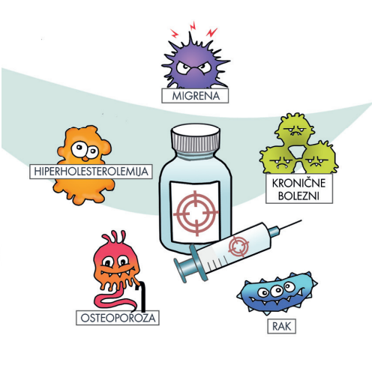
4 BOLEZNI, KI JIH LAHKO ZDRAVIMO S TARČNIMI ZDRAVILI
rak
kronične vnetne in avtoimunske bolezni, npr.: - revmatoidni artritis - kronična vnetna črevesna bolezen - astma - luskavica - atopijski dermatitis
hiperholesterolemija
osteoporoza
nevrološke bolezni (Alzheimerjeva bolezen, migrena, multipla skleroza)
presnovne bolezni (npr. sladkorna bolezen)
drugo, npr. očesne bolezni, okužbe, presaditve organov
Razvijajoče se področje - učinkovine v različnih fazah kliničnih raziskav za številne druge bolezni

Slide 7
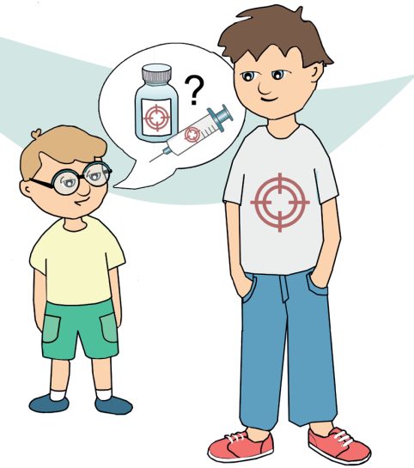
5 TARČNA ZDRAVILA PRI OTROCIH IN MLADOSTNIKIH
Otroci niso pomanjšani odrasli!
tarčna zdravila najpogosteje pri zdravljenju kroničnih avtoimunskih bolezni , npr.: artritis, psoriaza, Chronova bolezen, ulcerozni kolitis), astmi, atopijskem dermatitisu; nekaterih vrstah raka
majhne molekule in monoklonska protitelesa
določeno zdravilo namenjeno za terapijo več različnih bolezni, ki imajo podobne mehanizme nastanka (npr. mAb adalimumab za artritis, psoriazo v plakih, Chronovo bolezen, ulcerozni kolitis, uveitis)
v proces razumevanja zdravljenja s tarčnimi zdravili je smiselno vključiti tudi otroka (npr. pogovor za zmanjšanje neprijetnih otrokovih občutkov in čustev ob zbadanju z iglo)

Slide 8
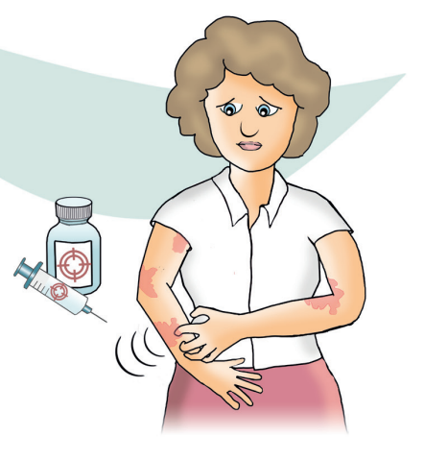
6 NAJPOGOSTEJŠI NEŽELENI UČINKI TARČNIH ZDRAVIL
kljub bolj usmerjenemu delovanju možni številni neželeni učinki (NU) – odvisni od načina aplikacije in tarče delovanja
o vsakem NU je pomembno poročati (t.i. farmakovigilanca)
NU monoklonskih protiteles:
lokalni (na mestu vboda): srbeči izpuščaj na koži, bolečina, rdečina ali oteklina
sistemski: preobčutljivostna reakcija (↓ št. različnih krvnih celic, vnetje pljuč, vnetje žil, serumska bolezen), druga ogrožujoča stanja
infuzijske reakcije: pogostejše pri prvi infuziji zdravila, običajno v prvih minutah iztekanja infuzije: ↑telesna temperatura, mrzlica, padec krvnega tlaka, težave z dihanjem, otekanje; nadzor zdravniškega osebja!

Slide 9
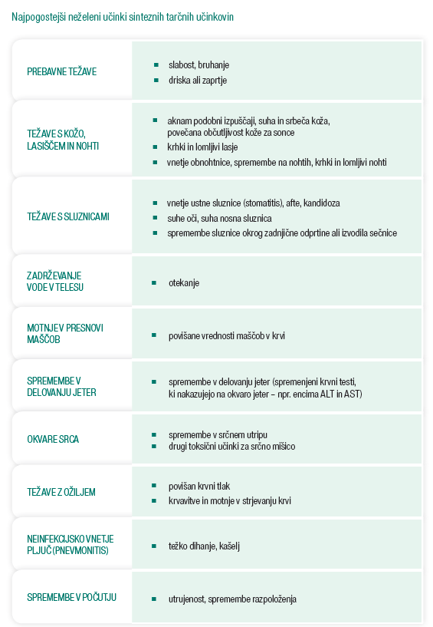
6 NAJPOGOSTEJŠI NEŽELENI UČINKI TARČNIH ZDRAVIL
NU sinteznih tarčnih učinkovin: razlikujejo se med različnimi tarčami delovanja zdravil in vloge, ki jo ima ta tarča v telesu)
- ob izbiri zdravila upoštevati značilnosti bolezni in bolnikove lastnosti (npr. starost, zmogljivost, jetrna in ledvična funkcija)
- ob pojavu NU se lahko z zdravljenjem prekine le začasno ali pa popolnoma

Slide 10
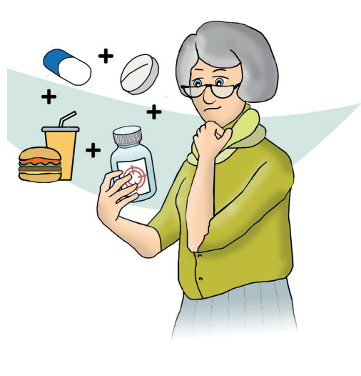
7 TARČNA ZDRAVILA IN SOUČINKOVANJE Z DRUGIMI ZDRAVILI
pri sinteznih učinkovinah za tarčno zdravljenje, ki jih zaužijemo skozi usta, tveganje za součinkovanje veliko; interakcije pri monoklonskih protitelesih so manj pogoste in slabše raziskane
glavni fazi, v katerih prihaja do interakcij peroralno zaužitih zdravil z drugimi zdravili, hrano in prehranskimi dopolnili: absorpcija in predsistemski metabolizem
pred predpisom zdravila za tarčno zdravljenje: pregled sočasno predpisanih zdravil, življenjskih razvad (alkohol, kajenje), prehranskih dopolnil – vsaka zaznana interakcija še ne pomeni spremembe zdravljenja z zdravili ali njihovega odmerka (potrebno njihovo ovrednotenje – zdravnik, klinični farmacevt)

Slide 11
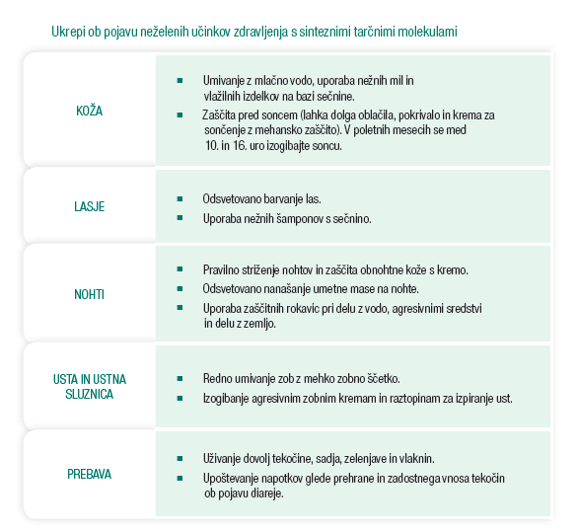
8 KAJ MORATE VEDETI, ČE PREJEMATE TARČNO ZDRAVILO
TERAPEVTSKA MONOKLONSKA PROTITELESA
SINTEZNE MOLEKULE ZA TARČNO ZDRAVLJENJE
shranjevanje v hladilniku (od 2 do 8 °C)
pred uporabo farmacevtskih oblik za samoaplikacijo potrebno pacienta ustrezno izobraziti
pravilno rokovanje z zdravilom, ki mu je pretekel rok uporabe, ali uporabljenim zdravilom – uporabljene igle NE sodijo v zabojnik za odpadna zdravila
pred uporabo pomembno natančno prebrati in razumeti navodila za uporabo
shranjevanje (običajno) pri sobni temperaturi (do 25 °C)
razumevanje sheme in načina jemanja zdravila ter morebitnih neželenih učinkov
Zdravil za tarčno zdravljenje običajno lekarne nimajo na zalogi v večjih količinah, zato jih je običajno za pacienta potrebno naročiti (spremljanje zalog zdravila, skrb za veljaven recept).

Slide 12
… VEČ O TARČNIH ZDRAVILIH

